Slide 1
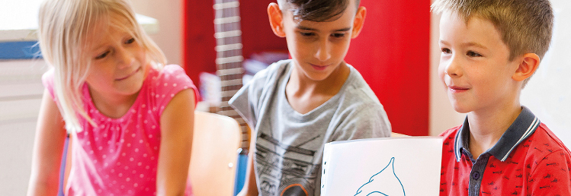

Präventionsprogramm
Papilio-6bis9
Lehrkräfte-Fortbildung Modul 2

Slide 2
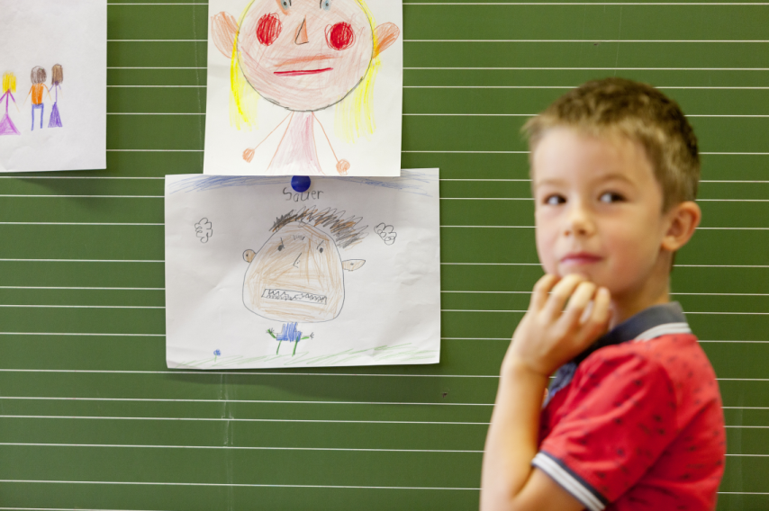
Emotionale Kompetenz
Notes:
Übergang zur vorherigen Übung herstellen: wie wir eben gesehen haben, ist es zum Teil sehr schwierig mit diesen komplexen sekundären Emotionen umzugehen. Daher ist ein wesentlicher Bestandteil bei Papilio-6bis9 die Förderung der emotionalen Kompetenz und der Emotionsregulation. Und was genau mit emotionaler Kompetenz gemeint ist und wie sich die Emotionen im Entwicklungsverlauf verändern, werde ich im Folgenden darstellen…

Slide 3
Sozial-emotionale Kompetenz
Hintergrund
Soziale und emotionale Kompetenzen sind eng miteinander verknüpft /
bauen aufeinander auf
Emotionale Kompetenz = Fähigkeit, „mit den eigenen Emotionen und den Emotionen anderer Personen angemessen umzugehen“
(Scheithauer et al. 2008)
Soziale Kompetenz = Fähigkeiten und Fertigkeiten, die zur Durchsetzung eigener Ziele in sozialen Situationen dienen, während Interaktionspartner dabei nicht geschädigt werden (Kanning, 2009)
Notes:
…beinhaltet zudem eine Reihe positiver sozialer Fertigkeiten, wie z. B. anderen Personen Wertschätzung und Respekt entgegenzubringen, mit anderen zusammenarbeiten und kommunizieren zu können, der Situation angemessenes und sozialen Normen entsprechendes Verhalten zu zeigen.

Slide 4
Sozial-emotionale Kompetenz
Emotionale Kompetenzen
Emotionswahrnehmung (Selbst- und Fremdwahrnehmung),
-vokabular, -ausdruck, -verständnis (im sozialen Kontext),
-regulation, emotionsfokussierte Bewältigung
Sozial-emotionale Kompetenzen
Soziale Kompetenzen
Perspektivenübernahme, kognitive Empathie
Sozial kompetentes lernrelevantes Verhalten
Sozial kompetentes interpersonales Verhalten
Zuhören, Anweisungen folgen, Teilnahme an Gruppenaktivitäten, Kommunikationsfertigkeiten, Selbstkontrolle, Durchhaltevermögen
Affektive Empathie, prosoziales Verhalten, Verhaltensprobleme, Problemlösefertigkeiten, Fähigkeit positive Beziehungen aufzubauen
Notes:
theoretisches Modell, welches den Zielen von Papilio Grundschule zugrunde liegt: Hier ist noch einmal genau dargestellt und aufgeschlüsselt, welche Konstrukte wir unter den jeweiligen Überthemen ansprechen wollen.
Für Nachfragen nach dem Unterschied zwischen kognitiver und affektiver Empathie:
„Empathie ist ein multidimensionales Konstrukt, bestehend aus kognitiven (dem Verstehen mentaler Zustände, Theory of Mind) und affektiven (der emotionalen Reaktion auf den Gemütszustand eines Anderen) Anteilen. Beispiele:
Kognitive Empathie: „Ich sehe das jemand weint und ich weiß, dass Weinen ein Ausdruck von Traurigkeit sein kann.“
Affektive Empathie: „Ich fühle den Schmerz einer anderen Person mit.“

Slide 5
Entwicklung von Emotionen
Säuglingsalter: Positive und negative Emotionen entwickeln sich
Primäre Emotionen sind angeboren: Freude, Traurigkeit, Ärger, Angst, Überraschung, Ekel (Basisemotionen)
ca. 4 Jahren: einfaches Emotionsvokabular zuverlässige Unterscheidung von eigenen und fremden Emotionen
ca. 5 Jahren entwickeln sich selbstbewusste (sekundäre) Emotionen (z.B. Neid, Schuld, Scham, Stolz, Verlegenheit)
Notes:
Klann-Delius, G. (2002). Sich seiner Gefühle bewusst werden. Sprache, Bewusstheit und Selbstaufmerksamkeit. In: M. von Salisch (Hrsg). Emotionale Kompetenz entwickeln. Grundlagen in der Kindheit und Jugend. Stuttgart: Kohlhammer. 93-110. Hier werden chronologisch einige ausgewählte Entwicklungsschritte dargestellt, und sollen auf die Entwicklung der sekundären Emotionen hinführen, welche nachfolgend genauer thematisiert werden.

Slide 6
Entwicklung selbstbewusster Emotionen
Voraussetzung
  Objektives Selbstbewusstsein
  Bewusstsein, dass man selbst von anderen Personen getrennt und als
  eigenes Objekt angesehen werden kann
  bildet sich ca. in der Mitte des 2. Lebensjahres
  Bewusstsein für Regeln und Normen des sozialen Umfelds
  Beispiel 1: Erleben von Scham setzt voraus, dass man sich der Normverletzung bewusst ist
  Beispiel 2: Erleben von Empörung – einer neuen Form von Ärger – wenn
  sich andere über Normen hinweg setzen
  (Mascolo & Griffin, 1998)
Notes:
Voraussetzung für das Erleben von sekundären Emotionen ist ein objektives Selbstbewusstsein (daher auch selbstbewusste Emotionen)
Hintergrund (wahrscheinlich bekannt) ist der „Spiegeltest“: Säuglinge erkennen bei ihrem Spiegelbild nicht, dass es sich um sie selbst handelt, sondern denken, es befindet sich eine weitere Person im Raum. Im Alter von 15-24 Monaten ändert sich das. Getestet wird dies, indem Kinder einen roten Punkt ins Gesicht gemalt bekommen. Vor dem Spiegel versuchen Kinder unter 15 Monaten den roten Punkt bei der „anderen“ Person (ihrem Spiegelbild) wegzuwischen. Erst später, wenn sie begreifen, dass sie selbst abgebildet sind, greifen sie sich an die eigene Nase
Eine weitere Voraussetzung für das Erleben sekundärer Emotionen ist das Bewusstsein für Regeln und Normen des sozialen Umfelds
Beispiel: man muss vorher wissen, dass es sich nicht schickt mit offenem Hosenstall durch die Gegend zu laufen; ansonsten ist es unwahrscheinlich, dass man sich deswegen schämt, da man sich keiner „Normverletzung bewusst ist
Zusatz: selbstständiges Handeln funktioniert letztendlich nur, weil es kulturelle Normen gibt, an die sich Personen im Allgemeinen halten → so wird soziale Koordination vorhersehbar und das eigene Handeln planbar (Holodynski, 2006)

Slide 7
Entwicklung selbstbewusster Emotionen
Entstehung
  Klein- und Vorschulkinder
  erleben Stolz und Scham zunächst nur in sozialen Interaktionen gegenüber einem Erwachsenen (Holodynski 1992, 2005)
  alleine zeigen sie nur effektorientierte Emotionen wie Freude,
  Frustration oder Enttäuschung
  Erklärung: junge Kinder benötigen die Anwesenheit eines Erwachsenen,
  der durch seine Anwesenheit die Norm repräsentiert, um sekundäre
  Emotionen zu empfinden
  Grundschulalter
  Kinder reagieren jetzt mit Stolz und Scham, wenn sie allein sind
  (wie Erwachsene)
  Leistungsnormen (erwartete Qualität und Quantität einer Arbeitsleistung) werden internalisiert (verinnerlicht)
  z.B. die Hausaufgaben müssen pünktlich und ordentlich gemacht sein
Notes:
Zusatz zu den sekundären Emotionen Stolz und Scham: es stellt sich natürlich die Frage, warum das so ist, dass Kinder im Grundschulalter nicht mehr die Anwesenheit einer erwachsenen Person benötigen, um Stolz oder Scham zu erleben…
Erleben von Stolz und Scham bei Erfolg / Misserfolg als Indikator dafür, dass ein Kind leistungsmotiviert handelt
Stolz und Scham gelten als komplementäres Emotionspaar, welches den Grad der Übereinstimmung des eigenen Handelns mit anerkannten Wertemaßstäben signalisiert
Soziale Bewertungen und ihre Auswirkung auf Stolz, Scham- und Ausdauerreaktionen (Holodynski, 2006):
Soziale Bewertung der kindlichen Handlung durch seine Bezugsperson (Eltern) ist im Wesentlichen dafür verantwortlich, dass sich eine leistungsorientierte Selbstbewertung bildet
Art und Weise wie Eltern die kindlichen Handlungen bewerten, haben eine wesentliche Vermittlerfunktion für das Erleben von Stolz und Scham
Erfolgsorientierte (Interventions-) Strategien: Bezugsperson reagiert auf Erfolg mit Lob und Wertschätzung und relativiert Misserfolge → korreliert mit Stolzreaktion und ausdauerndem Leistungsverhalten auf Seiten des Kindes. Erfolgsorientierte Strategie steigert also die Ausdauer und Anzahl tolerierter Misserfolge seitens der Kinder
Misserfolgsorientierte Strategien: Zurückhaltung auf kindlichen Erfolge, Fokus auf Misserfolgen (muss nicht mit explizitem Tadel darauf reagieren) korreliert mit vermehrter Schamreaktion und geringerer Ausdauer bei zukünftigen Leistungsaufgaben
Studien belegen, dass Schamreaktion zukünftige Vermeidungsverhalten begünstigen (Schamerleben in Situation 1 hat stark reduziertes Ausdauerverhalten bei Situation 2 zur Folge → übertragen bedeutet dies, dass keine Hoffnung auf Erfolg den Anreiz eine Aufgabe zu schaffen enorm vermidnert!
(Übertrag auf Leistungsfeedback in der Schule: Bedeutung von Wertschätzung für die Entwicklung leistungsorientierten Handelns!)

Slide 8
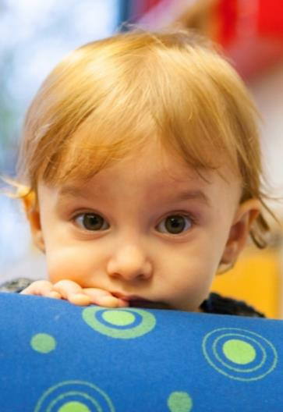



Entwicklung von Emotionen
Ab 6 Jahren: mentale Ebene des Ausdrucks, Sprechens und Handelns
Ausdrucks- und Sprechzeichen des Kindes werden internalisiert
(aus dem hörbaren Fluchen wird ein inneres Fluchen)
Säuglingsalter: Positive und negative Emotionen entwickeln sich
Primäre Emotionen sind angeboren: Freude, Trauer, Ärger, Angst, Überraschung, Ekel (Basisemotionen)
Ab ca. 4 Jahren: einfaches Emotionsvokabular zuverlässige Unterscheidung von eigenen und fremden Emotionen
Ab ca. 5 Jahren entwickeln sich selbstbewusste (sekundäre) Emotionen (z.B. Neid, Schuld, Scham, Stolz, Verlegenheit)
Notes:
Klann-Delius, G. (2002). Sich seiner Gefühle bewusst werden. Sprache, Bewusstheit und Selbstaufmerksamkeit. In: M. von Salisch (Hrsg). Emotionale Kompetenz entwickeln. Grundlagen in der Kindheit und Jugend. Stuttgart: Kohlhammer. 93-110.
ab ca. 6 Jahren entwickelt sich bei den Kindern eine mentale Ebene des Ausdrucks, Sprechens und Handelns; dies zeigt sich auf verschiedenen Ebenen,
zum einen… ((Folgefolie)

Slide 9
Entwicklung von Emotionen
- mentale Ebene des Ausdrucks, Sprechens & Handelns
„Als-ob-Gefühle“ (Damasio, 1994):
Im Grundschulalter beruhen Gefühle nicht mehr nur auf realen Geschehnissen, sondern auch auf kognitiven Vorstellungen oder antizipierten (= vorhergesagten) Ereignissen
Hintergrund
Im Alter von 5 Jahren können Kinder verschiedene Auslöser von Emotionen erkennen
Interpersonale Ursachen (zwischenmenschliche Geschehnisse)
Externe Ursachen (äußere Umstände)
Neu: Interne Ursachen (Kognitionen, Erinnerungen)
Notes:
beruhen Emotionen nicht mehr nur auf realen Geschehnissen („ich bin traurig, weil meine Puppe kaputt ist“), sondern auch auf gedanklichen Vorstellungen („ich bin traurig, wenn ich mir vorstelle, dass meine Lieblings-Puppe bald kaputt gehen könnte“)
Zum anderen ist es nicht nur so, dass Emotionen nun von mentalen Vorstellungen ausgelöst werden können, sondern auch, dass der Ausdruck von Emotionen auf mentaler Ebene stattfinden kann (Folgefolie)

Slide 10
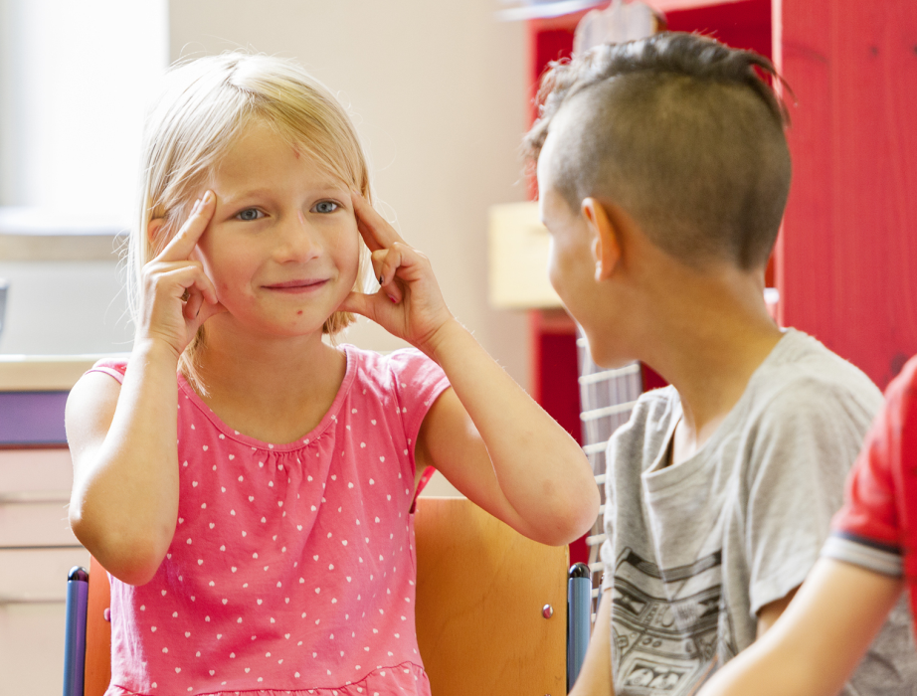
Entwicklung von Emotionen
- mentale Ebene des Ausdrucks, Sprechens & Handelns
Internalisierung des emotionalen Ausdrucks:
Maskierte Emotionen
5-7 Jährige verstehen, dass man einen emotionalen Ausdruck zeigen kann, der nicht mit dem aktuellen Befinden übereinstimmt
Notes:
Dadurch dass Kinder ihre Emotionen nun nicht mehr immer nach außen zeigen, können sich sogenannte maskierte Emotionen bilden → Emotionen können auch durch das Zeigen einer anderen Emotionen „versteckt“ (maskiert) werden:
Später in der Schule kann sich dies z.B. so zeigen:
Ein Junge wird mit vermeintlich „lustigen“ Spitznamen gehänselt. Um nicht in eine „Opferrolle“/ die Rolle als Außenstehender zu geraten, tut der Junge so, als fände er die Spitznamen auch witzig, obwohl sie ihn eigentlich verletzen.

Slide 11
Entwicklung von Emotionen
- mentale Ebene des Ausdrucks, Sprechens & Handelns
Der innere Dialog als Emotionsregulation
Hintergrund
Entwicklung des Sprechens als Selbstinstruktion:
Vorschulkinder beginnen Sprache nicht nur für Kommunikation, sondern auch für eigene Handlungsanweisungen zu gebrauchen
im Grundschulalter entwickelt sich daraus das innere Sprechen
Notes:
Zudem entwickelt sich auch eine mentale Ebene des Sprechens. Kinder nutzen schon recht früh Sprache und Selbstgespräche, um sich selbst Handlungsanweisungen zu geben oder eine Handlung zu planen. Im Grundschulalter entwickelt sich auch dem hörbaren Selbstgespräch der innere Dialog, welcher auch eine wichtige Emotionsregulationsstrategie darstellt.

Slide 12
Entwicklung von Emotionen
5-7 Jahre: mit dem Schulübergang gibt es eine Zunahme an Bewertungs- und sozialer Angst
(King, 1993)
Grundschulalter: Ambivalente Emotionen
Kinder verstehen, dass man in Bezug auf einen Anlass widersprüchliche (ambivalente) Emotionen empfinden kann (Harter & Whitesell, 1989)
ca. 7 Jahre: multiple Emotionen
Kinder können gleichzeitig auftretende Emotionen der gleichen Valenz (= Wertigkeit) als Ergebnis ein und derselben Situation beschreiben
z.B. Freude, Stolz und Scham, wenn Lehrer eine besonders gute Leistung vor allen anderen betont
→ Empfindung zweideutiger Emotionen findet schon früher statt
Notes:
Zusatz zum ersten Kasten:
Übergang in die Grundschule geht einher mit Internalisierung von Leistungsnormen
Qualität der Basisemotion ändert sich durch den sozialen Kontext: z.B. bei der Emotion Angst:
5-7-jährige in der konkret-operationalen Phase haben Angst vor realen Gefahrensituationen (Unfälle, Verletzungen, Naturkatastrophen); mit dem Eintritt in die Schule sind Anerkennung durch Gleichaltrige und schulische Leistungen als angstauslösende Themen zentral

Slide 13

Brainstorming: Multiple Emotionen
In welchen Situationen kann man multiple Emotionen (ggf. auch widersprüchliche) Emotionen erleben?
Notes:
Eigenes Beispiel für ambivalente Emotionen:
Man bekommt unerwartet von der Oma ein Geschenk (Freude), jedoch ist das Geschenk ein Buch und man hat sich sehnlichst ein Hörbuch gewünscht (Enttäuschung):
Wie reagiert man nun?
Man will die Oma nicht traurig machen
Man will aber sicherstellen, dass man demnächst ein Hörbuch bekommt
Welche Reaktion erwarten die anderen Anwesenden von mir?
Verdeutlicht das „Gefühlschaos“
Weitere Beispiele….

Slide 14
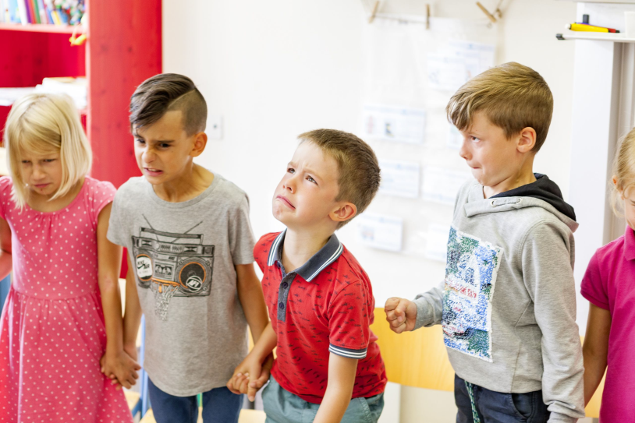
Emotionsregulation
Notes:
Zentral! Im Alter von 6 Jahren findet ein wichtiger Entwicklungsschritt in der Emotionsregulation statt, und zwar von einer interpersonellen Emotionsregulation (Hilfe von außen) zu einer intrapersonellen Emotions- und Handlungsregulation (man versucht sich selbst zu helfen) → auf Folie 15 dargestellt!
Entwicklungsaufgabe im Alter von 3-6 Jahren:
Motivbefriedigung muss in einem sozialen Umfeld koordiniert werden
Motivbefriedigung kann hierarchisiert oder aufgebschoben werden

Slide 15
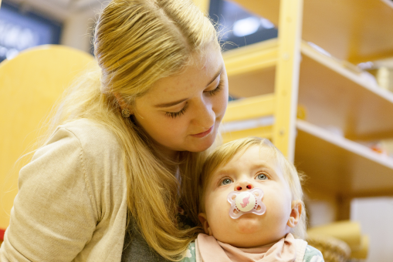
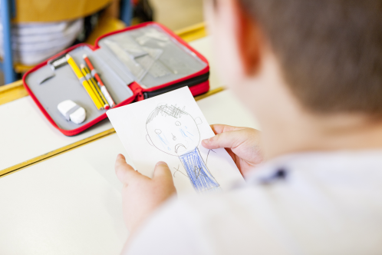
Entwicklung der Emotionsregulation
Großer Entwicklungsschritt im Alter von 6 Jahren:
interpersonelle Emotions-regulation
intrapersonale Emotions-regulation
Kinder benötigen die Hilfe von Erwachsenen, um ihre Emotionen zu regulieren
Kinder lernen, ihre Emotionen selbst zu regulieren
Notes:
Wichtigkeit von Vorbildern!!!
Studie, die Kinder im Alter von 4, 5 und 6 Jahren mit dem selben Versuchsparadigma untersuchte (Induktion von Freude / Enttäuschung, z.B. man erhält eine Münze, um sich etwas Süßes aus dem Automaten zu kaufen (moderate Freude) - leere Packung kommt aus dem Süßigkeiten-Automat (Enttäuschung) – danach bekommt man noch eine Münze und Packung ist voll (starke Freude), konnte zeigen, dass Kinder mit zunehmendem Alter immer weniger die Unterstützung von anwesenden erwachsenen Personen (Versuchsleiter) aufsuchen (Holodynski, 2003)

Slide 16

Emotionsregulation
Was ist Emotions-regulation?
Häufigkeit und Intensität von Emotionen nehmen im Laufe des Lebens ab
Erwachsene erleben im Vergleich zu Kindern nur halb so viele Emotionen und weniger intensiv (Hartmann & Holodynski, 2008)
Folge von intrapersonalen Emotionsregulationsstrategien
Emotionsregulation (Thompson, 1994) = Fähigkeit, Emotionen modifizieren zu können (bezogen auf Qualität, Intensität, Häufigkeit, Verlauf, Ausdruck), um so ein selbst gesetztes Ziel zu erreichen
Beispiel: beim Streit mit einem Freund, Ärger angemessen auszudrücken
(Ziel: Freundschaft nicht gefährden)
Notes:
Definition von Emotionsregulation (Thompson, 1994): Fähigkeit, Emotionen in ihrer Qualität, Intensität, Häufigkeit und ihrem Verlauf und Ausdruck hinsichtlich eines gesetzten Ziels modifizieren zu können
verschiedene Regulationsformen stehen in enger Verbindung miteinander:
Regulation von Handlungen durch Emotionen (Handlungsbereitschaft einer Emotion; z.B. Neid als Antrieb, dasselbe erreichen zu wollen wie die Person, auf die man neidisch ist)
Regulation von Emotionen durch Handlungen (z.B. Atemtechniken anwenden, Sport treiben, Problemlösestrategien)

Slide 17
Emotionsregulation
Warum ist ist rum iEmotionsregulation wichtig? wichtig?
Zusammenhang zwischen Emotionsregulation und Erwerb sozialer Kompetenzen:
Häufiges Erleben negativer Gefühle…
  beeinträchtigt den Erwerb sozialer Kompetenzen
  führt zu feindseligen Verhaltensweisen
  → wirkt sich negativ auf Peerkontakte (= Kontakte zu Gleichaltrigen) aus
  führt zu vorzeitigen Abbruch sozialer Kontakte
  → dadurch weniger Möglichkeiten, soziale Fertigkeiten zu üben
Studien zeigen Zusammenhang zwischen Problemen in der Emotionsregulation und Psychopathologie (insbesondere: Depression, Angst- und Essstörungen, Substanzmissbrauch) (Aldao et al., 2010)
Notes:
Folie 16: Wichtigkeit von gut entwickelter Emotionsregulation (siehe Folieninhalte!)
Zusatz: Studien konnten zeigen, dass eine „optimale“ Emotionsregulation bei Vorschul- und Grundschulkindern in engem Zusammenhang mit sozial angemessenem Verhalten steht (Eisenberg et al., 1993, 1994, 1997, 2001, 2003)
Übertrag zu den konkreten Emotionsregulations-strategien: große Lücke beim aktuellen Forschungsstand hinsichtlich Emotionsregulationsstrategien im Grundschulalter → im Vorschulalter und Erwachsenenalter recht gut untersucht

Slide 18
Emotionsregulation
Emotionsregulationsstrategien im Vorschulalter
(Petermann & Wiedmann, 1999)
Aufmerksamkeitslenkung: z.B. Aufmerksamkeit von der Erregungsquelle abwenden, Aufmerksamkeit auf einen anderen Stimulus lenken
Selbstberuhigungsstrategien: im Vorschulalter z.B. beruhigende Verhaltensrituale oder Selbstgespräche
Rückzug aus der emotionsauslösenden Situation
Manipulation der emotionsauslösenden Situation: z.B. durch spielerische Aktivität
Kognitive Regulationsstrategien: z.B. im Vorschulalter internale Aufmerksamkeitslenkung, positive Selbstgespräche, kognitive Neubewertung der emotionsauslösenden Situation, Verleugnung von Gefühlen
externale Regulationsstrategien: z.B. Emotionen körperlich ausagieren
Einhaltung von Darbietungsregeln beim Emotionsausdruck: im Vorschulalter z.B. erlebte Emotionen im Ausdruck maskieren
Notes:
Mündlich erzählen!

Slide 19
Emotionsregulationsstrategien, die gut untersucht sind
Metaanalyse von Aldao, Nolen-Hoeksema & Schweizer (2010)
Kognitive Umbewertung (Neubewertung): Situation in Gedanken so umdeuten, dass die Emotion sich verändert
Problemlösen: die Situation und die daraus resultierenden Emotionen durch Kognitionen oder Verhaltensweisen positiv verändern
(nicht direkt eine Emotionsregulationsstrategie, kann aber positive Effekte auf das Erleben von Emotionen haben, da der Stressor eliminiert/optimiert wird)
Akzeptanz: Emotionen und damit verbundene Gedanken annehmen wie sie sind
Suppression (Unterdrückung): die Emotion wird nicht oder nur in abgeschwächter Form gezeigt („Emotionen wegdrücken“) → kann sowohl positiv als auch negativ sein
Vermeidung: Unangenehmen Situationen aus dem Weg gehen (steht im engen Zusammenhang mit Angststörungen)
Rumination (Grübeln): wiederkehrende Gedanken über eine erlebte Emotion, ihre Ursachen und Konsequenzen (negativer Zusammenhang mit Problemlösen)
Notes:
Hier werden besonders gut untersuchte Emotionsregulationsstrategien vorgestellt.
Diese sind noch nicht eingeteilt in „gute“ (adaptive) und „schlechte“ (maladaptive) Strategien eingeteilt.
Einteilung ist auch nicht immer ganz einfach: z.B. ist die Strategie Unterdrückung → kontrovers diskutiert, man muss bei Studien unterscheiden, worauf sie Unterdrückung beziehen (z.B. Unterdrückung des aktuellen Emotionsausdruckes kann kurzfristig auch positive Effekte haben / regelmäßige Unterdrückung unerwünschter Gedanken hingegen kann langfristig negative Effekte haben)

Slide 20
Einteilung von Emotionsregulationsstrategien
Adaptive (= günstige) (+) vs. maladaptive (= ungünstige) (-) Strategien
Wenn ich wütend/ängstlich/traurig bin…*
Adaptive Strategien
Problemorientiertes Handeln | …versuche ich das zu verändern, was mich wütend/ ängstlich/ traurig macht.
Zerstreuung | …tue ich etwas, was mir Spaß macht.
Stimmung anheben | …denke ich über Dinge nach, die mich glücklich machen.
Akzeptieren | …mache ich das Beste draus.
vergessen | …versuche ich zu vergessen, was mich wütend/ängstlich/traurig macht.
Kognitives Problemlösen | …denke ich darüber nach, wie ich das Problem lösen könnte
Umbewertung | …sage ich mir, dass das Problem nicht so schlimm ist.
Maladaptive Strategien
Aufgeben | …mag ich nichts mehr tun.
Aggressives Verhalten | …fang ich mit Anderen Streit an.
Rückzug | …will ich niemanden sehen.
Selbstabwertung | …denke ich, dass es mein Problem ist
Perseveration | …überlege ich immer wieder, warum ich wütend/ängstlich/traurig bin
Notes:
Anmerkung:* Die Selbstbeurteilung erfolgt auf einer fünfstufigen Antwortskala („fast nie“, „selten“, „ab und zu“, „oft“, „fast immer“
In Anlehnung an Tabelle 2 Adaptive und maladaptive Strategien des FEEL-KJ (Grob&Smolenski, 2009)
Es gibt verschiedene Möglichkeiten Emotionsregulationsstrategien darzustellen, zum einen eingeteilt in „adaptive“ und „maladaptive“ Strategien und zum anderen gibt es phasenorientierte Modelle (zeitliche Modelle). Ich werde jetzt nur auf ersteres eingehen….
Hier ist beispielhaft eine Einteilung in adaptive und maladaptive Strategien für das Kindes- und Jugendalter dargestellt….

Slide 21


Einteilung von Emotionsregulationsstrategien
Adaptive Strategien
(die sich über verschiedene Kontexte hinweg gezeigt haben):
Neubewertung
Problemlösen
Maladaptive Strategien
(z.T. kontrovers diskutiert):
Unterdrückung (besonders regelmäßige Unterdrückung unerwünschter Gedanken kann langfristig negative Effekte haben)
Vermeidung
Grübeln
Notes:
Zusammenfassend haben sich in verschiedenen Studien (und unterschiedlichen Kontexten) zwei Strategien als besonders adaptiv und 2 Strategien als besonders maladaptiv gezeigt: siehe Folieninhalt
Zusatz: Strategie der Neubewertung als fester Bestandteil in vielen kognitiv-behavioralen Therapieformen

Slide 22
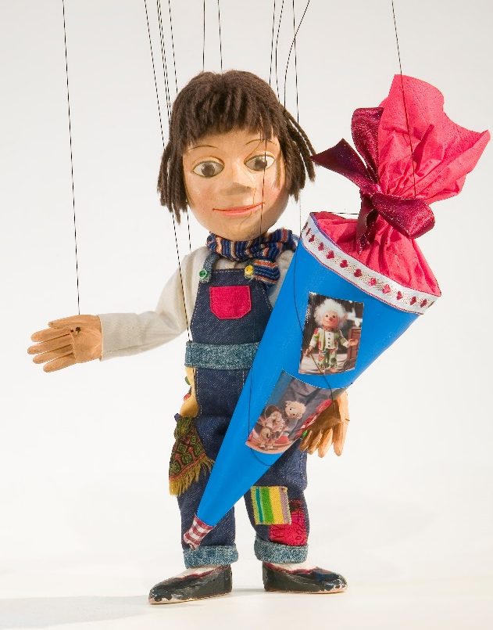
Präventionsprojekt „Paula kommt in die Schule“

Slide 23
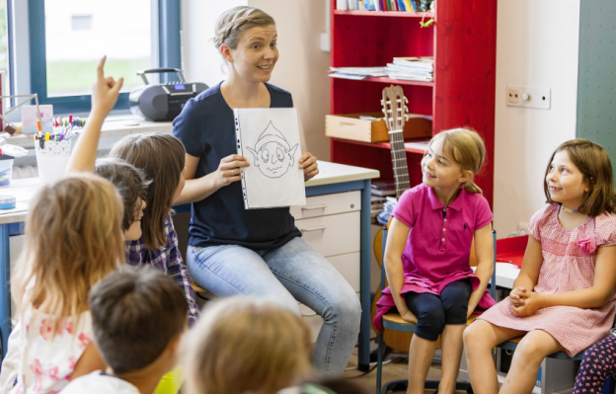
Arbeitseinheiten für den Unterricht
Dauer der Einheiten
45 Minuten
Standardisierter Aufbau
I Positives Verhalten in der Klasse
Einführung von Verhaltensregeln für den Unterricht
Einführung des Good Behavior Games
Durchführung des Good Behavior Games
II Paula und die Kistenkobolde
Einstieg: Paula findet die Koboldkiste
Traurigkeit: Paula trifft Heulibold
Ärger: Paula trifft Zornibold
Angst: Paula trifft Bibberbold
Freude: Paula trifft Freudibold
Nachhaltigkeit: Integration in den Alltag

Slide 24
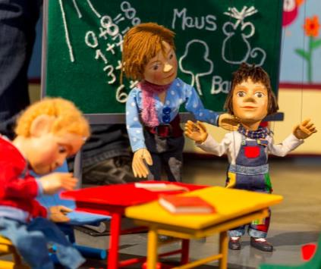
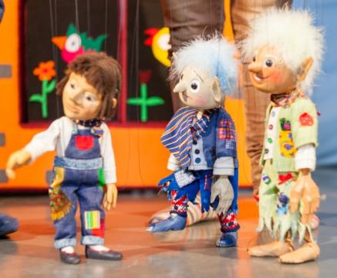
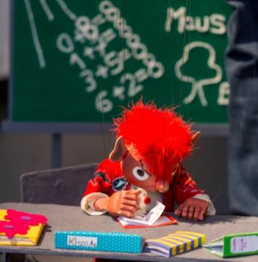
Arbeitseinheiten für den Unterricht
III Paula kommt in die Schule
Einstieg: Paula ist ein Schulkind
Neid: Wenn wer etwas besser weiß (+ Vertiefung)
Schuld: Ist das wirklich wegen mir (+ Vertiefung)
Scham: Wenn ich mal was vergess‘ (+ Vertiefung)
Stolz: Heute bin ich auf mich stolz (+ Vertiefung)
Abschied: Echte Freunde
Nachhaltigkeit: Spiele und Übungen
IV Besser lernen in der Klasse
Förderung der
Exekutivfunktionen

Slide 25
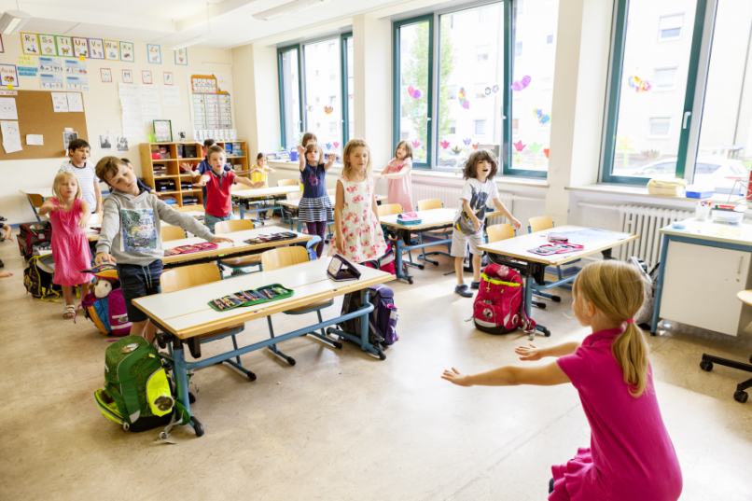
Förderung von Selbstregulation und Exekutivfunktionen

Slide 26
Selbstregulation und Exekutivfunktionen
Exekutivfunktionen
… meint höhere geistige Prozesse, die für die Handlungsplanung,
-überwachung und -kontrolle zuständig sind. Somit können Gefühle, Aufmerksamkeit und Verhalten zielgerichtet gesteuert werden.
Selbstregulation
… ist die Fähigkeit, Gedanken, Gefühle und Handlungen kontrollieren und steuern zu können.
ist Voraussetzung für

Slide 27
Exekutivfunktionen – Was wir dafür benötigen?
Arbeitsgedächtnis | Hemmungsfunktion | kognitiver Flexibilität
kurzfristige Speicherung von Informationen, ggf. zur Weiterbearbeitung | Kontrolle von Impulsen und spontanen Handlungstendenzen Folge: Unterdrückung unangemessenen Verhaltens (z.B. warten, bis man aufgerufen wird) | gezielte Steuerung der Aufmerksamkeit Berücksichtigung alternativer Verhaltens- und Denkweisen (Perspektivwechsel)
Notes:
Arbeitsgedächtnis:
Die drei genannten Bereiche können und müssen entsprechend bestimmter Entwicklungskontexte gefördert werden.
Etwa im Alter von 3-4 Jahren bis hin zum Grundschulalter verbessert sich das einfache Merken und Abrufen von Informationen – insgesamt nimmt die Speicherkapazität bis ins Erwachsenenalter zu.
Eine Lehrkraft könnte beispielsweise die Aufgabe geben: „Hol bitte aus dem Klassenzimmer die weiße und bunte Kreide, das Klassenbuch und den Schwamm.“
Wichtig hierbei ist, dass die Arbeitsgedächtnisleistung von Kind zu Kind unterschiedlich ist. Manche Kinder können sich schon vier Dinge merken, andere nur drei. Hier bedarf es – je nach Entwicklungsstand – der Übung.
Inhibition (Verhaltensimpulse hemmen):
Ebenso ab dem Alter von etwa 3-4 Jahren kommt es zu einer verbesserten Inhibition. Beispielsweise kann man, bevor man mit dem Essen beginnt, einen gemeinsamen Spruch aufsagen.
Auch im Vorschulalter wird es immer leichter Belohnungen und Wünsche aufzuschieben. Beispielsweise darf Simon zuerst mit dem Auto spielen. Anton kann so lange warten, bis er selbst an der Reihe ist.
Ab dem Grundschulalter bis hin zum Jugendalter entwickelt sich Inhibition immer weiter, dann auch in komplexen sozialen Situationen, welche emotionale Zustände hervorrufen. Beispielsweise wenn man bei „Mensch-ärgere-dich nicht“ zum fünften Mal zurück zum Start gehen muss und den Impuls, das Spielbrett gegen die Wand zu schmeißen, unterdrücken kann.
Kognitive Flexibilität
Mit 3-4 Jahren ist es möglich zwischen einfachen Regeln zu wechseln, wenn sich diese nicht besonders unerwartet ändern. Beispielsweise kann eine Erzieherin sagen: „Heute spielen wir das Spiel mal etwas anders. Ich werde es erklären…“
Ab 4-5 Jahren verbessert sich das flexible Denken und man kann sich im Perspektivwechsel und der Perspektivenübernahme üben. Beispielsweise kann eine Lehrkraft sagen: „Was passiert, wenn du grob zu Arne bist? Was denkst du, wie er sich fühlt? Wie würdest du dich fühlen? Meinst du er möchte dann weiterhin mit dir spielen?“

Slide 28
Förderung exekutiver Funktionsbereiche – Beispiele
Arbeitsgedächtnis | Hemmungsfunktion | kognitiver Flexibilität
Lehrkraft: „Hol bitte aus dem Klassenzimmer die weiße und bunte Kreide, das Klassenbuch und den Schwamm.“ Arbeitsgedächtnis-leistung je nach Kind: manche Kinder können sich schon 4 Dinge merken, andere nur 3) | „Mensch-ärgere-dich nicht“-Spiel: zum 5. Mal zurück zum Start gehen müssen und den Impuls, das Spielbrett gegen die Wand zu schmeißen, unterdrücken | flexibles Denken & Perspektivwechsel/ -übernahme üben: Lehrkraft: „Was passiert, wenn du grob zu Arne bist? Was denkst du, wie er sich fühlt? Wie würdest du dich fühlen? Meinst du er möchte dann weiterhin mit dir spielen?“

Slide 29
Wofür sind exekutive Funktionen wichtig?
Einfluss auf die Qualität von späteren sozialen Interaktionen
    Beispiel: Selbstbeherrschung, Mitgefühl, Fähigkeit zum Perspektivwechsel
Grundlage für die Entwicklung sozial-emotionaler Kompetenzen und zentral für die Lernleistung
    Beispiel: Hausaufgaben erledigen, ohne sich ablenken zu lassen
Notes:
Erfolgreich erlernte Exekutivfunktionen haben einen positiven Einfluss auf die Qualität von späteren sozialen Interaktionen, wie zum Beispiel bei der Selbstbeherrschung, dem Empfinden und Zeigen von Mitgefühl sowie der Fähigkeit zum Perspektivwechsel.
Exekutivfunktionen sind Grundlage für die Entwicklung sozial-emotionaler Kompetenzen und zentral für die Lernleistung, beispielsweise beim Erledigen von Hausaufgaben, ohne sich ablenken zu lassen.

Slide 30
Wie entwickeln sich Exekutivfunktionen?
Entwicklung ist abhängig von
Sprachentwicklung
Interaktion mit Erwachsenen (insbesondere Feedback)
Rollenspielen: Kinder lernen, Pläne zu schmieden, Personen und Situationen aus verschiedenen Perspektiven zu betrachten und Impulse zu kontrollieren
Förderung im Grundschulalter
zielgerichtete, kreative Spiele und Aufgaben, die den Kindern helfen, ihre Aufmerksamkeit zu fokussieren, ihren Arbeitsspeicher zu erweitern und flexible Problemlösungen zu finden
Notes:
Exekutive Funktionen sind nicht angeboren, sondern nur das Potential, diese zu entwickeln. Das heißt aber, dass exekutive Funktionen trainiert werden können.
Dabei entwickeln sich exekutive Funktionen von Person zu Person unterschiedlich schnell.
Kernbereiche exekutiver Funktionen sind am Ende des Grundschulalters ausgereift und verbessern sich danach langsamer. Die Entwicklung ist abhängig von der Sprachentwicklung, der Interaktion mit Erwachsenen (insbesondere Feedback) sowie von Rollenspielen (bei denen Kinder lernen, Pläne zu schmieden, Personen und Situationen aus
verschiedenen Perspektiven zu betrachten und Impulse zu kontrollieren).
In der Grundschule können zielgerichtet kreative Spiele und Aufgaben eingesetzt werden, die den Kindern helfen, ihre Aufmerksamkeit zu fokussieren, ihren Arbeitsspeicher zu erweitern und flexible Problemlösungen zu finden.

Slide 31
Grundsätze zur Förderung exekutiver Funktionen
Gelegenheiten schaffen
Kinder sollen vermehrt eigene Regulationsfertigkeiten erlernen und festigen → notwendig: „Übungssituationen“ im Klassenraum
Positive Emotionen wecken
Lerninhalte mit positiven Emotionen verknüpfen → fördert Speicherung im Langzeitgedächtnis
Herausforderungen bieten
Balance zwischen Herausforderung und Unterforderung finden → Komplexität einer Aufgabe des Entwicklungsstandes anpassen
Soziale Situationen als „Übungsgrundlage“ schaffen
Situationen, an denen mehrere Kinder und die Lehrkraft beteiligt sind, erhöhen die Anforderung, das eigene Verhalten und die eigenen Emotionen zu regulieren
Notes:
Gelegenheiten schaffen
Um die Entwicklung exekutiver Funktionen und Selbstregulation bei Kindern zu unterstützen sollen Kinder im Verlauf Ihrer Entwicklung vermehrt die eigenen Regulationsfertigkeiten erlernen und festigen, sodass im Klassenraum „Übungssituationen“ hierfür geschaffen werden sollen.
Positive Emotionen wecken
Kinder lernen besonders gerne, wenn sie Spaß dabei haben. Wenn Lerninhalte mit positiven Emotionen verknüpft sind, werden diese schneller abgespeichert und können länger im Gedächtnis behalten werden.
Herausforderungen bieten
Hier besteht die Aufgabe eine Balance zwischen Herausforderung und Unterforderung zu finden (aber auch ohne zu überfordern). Die Komplexität einer Aufgabe muss angemessen sein und kann schrittweise mit der Entwicklung des Kindes erhöht werden.
Dies nennt sich auch die Zone of Proximal Development (ZPD, soziokultureller Entwicklungsansatz nach Lev Vygotsky): hiermit ist gemeint, dass Kinder sich – je nach Altersstufe – in einem bestimmten Entwicklungsspielraum befinden und für eine optimale Entwicklung eine adäquate Anleitung/Unterstützung Erwachsener benötigen, zum Beispiel entwicklungs- und kompetenzorientierte Förderung.
Soziale Situationen als „Übungsgrundlage“ schaffen
Situationen, an denen mehrere Kinder und die Lehrkraft beteiligt sind, erhöhen die Anforderung das eigene Verhalten und die eigenen Emotionen zu regulieren.

Slide 32
Strategien des Klassenraummanagements
Sitzordnung berücksichtigen
Welche Sitzkonstellationen helfen den Kindern beim Lernen?
Was weiß die Lehrkraft über die Kinder?
Welche Kinder können sich gegenseitig gut unterstützen?
Welche Kinder lenken sich eher ab?
Quellen der Ablenkung reduzieren
Welche Gegenstände befinden sich auf dem Tisch?
Führen diese zu Ablenkung oder werden sie für‘s Lernen benötigt?
Steuerung von sozialen Gruppengefügen
verschiedene Konstellationen für Gruppenübungen
gegenseitige Unterstützung bei der Bewältigung von Aufgaben

Slide 33

Problemlösetraining

Slide 34
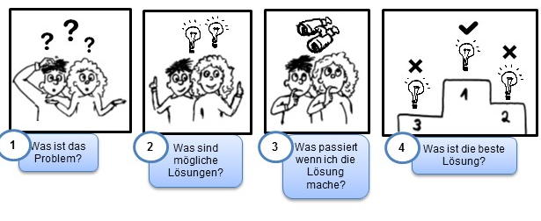
Problemlöseprozess im Überblick
Notes:
Hinweis vorab: da unsere Sprache unser Denken über bestimmte Sachverhalte beeinflusst, ist es wichtig, unseren Sprachgebrauch regelmäßig zu hinterfragen. Häufig suggeriert das Wort „Problem“ einen nicht-lösbare, wenig veränderbaren Zustand. Wenn wir im nachfolgend von „Problemen“ sprechen, meinen wir damit alltägliche, „kleinere“ bzw. lösbare Probleme oder zwischen-menschliche Konflikte, zum Beispiel Paula würde gerne mitspielen, aber die anderen Kinder lassen sie nicht.
Probleme adäquat lösen zu können ist ein wichtiger Bestandteil in der psychosozialen Entwicklung des Kindes und bildet einen zentralen Bestandteil sozialer Kompetenz und dem zwischenmenschlichen Miteinander. Dabei helfen Problemlösekompetenzen einen negativen Entwicklungsverlauf vorzubeugen. Besonders Kinder mit einem schwierigen Temperament brauchen hierbei Unterstützung. Es konnte gezeigt werden, dass negative Problemlösestrategien zu weiteren interpersonalen sowie lernrelevanten Schwierigkeiten führen können, zum Beispiel kann dadurch der Aufbau von Freundschafts- und Peerbeziehungen sowie die Lehrer-Schüler-Beziehung negativ beeinflusst werden.

Slide 35
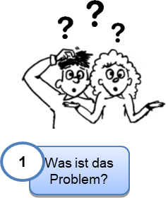
Problemlöseprozess – Schritt 1
Problem definieren
Wisst ihr, was ein Problem ist? Wer in der Geschichte
hatte denn ein Problem?
z.B. „Felix, er ist zu spät gekommen.“
Aufmerksamkeit auf die eigenen Gefühle lenken
Woran erkennt man denn bei sich selbst, dass man ein Problem hat?
„Wenn man z.B. aufgeregt, traurig, wütend, oder ängstlich ist, könnte das ein Zeichen dafür sein, dass man ein Problem hat. Daran erkennt man, dass es einem nicht so gut geht.“
Regelmäßige Wiederholungen
Woran könnte man denn bei anderen erkennen, dass sie ein Problem haben?
Gefühlsausdruck, Körpersignale
Notes:
Dieser erste Schritt dient dazu, sogenannte „Trigger“ herausfinden, wann der Problemlöseprozess angewendet werden muss. Zudem wird neben der Selbstwahrnehmung auch die Fremdwahrnehmung gestärkt.

Slide 36
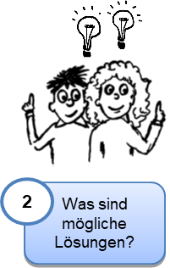
Problemlöseprozess – Schritt 2
Mögliche Lösungen generieren
Wisst ihr, was das ist? Eine Lösung?
Erklären, was eine Lösung ist, und dass es oft
viele verschiedene Lösungen für ein Problem gibt
Wie könnte man das Problem lösen?
Welche verschiedenen Lösungen könnt ihr euch vorstellen?
Kinder ermutigen, dass es viele Lösungswege gibt
Wie soll die Situation denn ausgehen?
z.B. ignorieren, verhandeln, teilen, bitten, Hilfe holen, abwarten,…
Notes:
An dieser Stelle sollen die Kinder dazu angeleitet werden, möglichst viele verschiedene Lösungsmöglichkeiten zu überlegen. Dies hilft den Kindern zu erkennen, dass es oft nicht nur eine Lösung gibt, sondern mehrere Möglichkeiten zur Verfügung stehen (ermutigt die Kinder, dass sie perspektivisch auch alleine eine Lösung finden können). Bei diesem Schritt ist es wichtig, dass man die Lösungen der Kinder noch nicht kritisiert, da dies den kreativen Brainstorming-Prozess einschränkt.

Slide 37
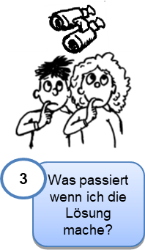
Problemlöseprozess – Schritt 3
Konsequenzen antizipieren
Welche Lösungen passen zu dem Problem?
Zu welchen Konsequenzen könnten die Lösungen führen?
"Stell dir vor, was als nächstes passieren würde,
wenn du... (Lösung A) Und bei... (Lösung B)?"
Notes:
Im nächsten Schritt sollen die Kinder Konsequenzen ihrer Lösungen antizipieren und überlegen, was bei der jeweiligen Lösung passieren könnte.

Slide 38
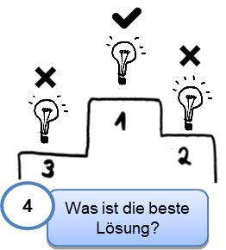
Problemlöseprozess – Schritt 4
Auswählen der besten Lösung
Woran erkenne ich eine gute Lösung?
Was passiert, wenn ich das tue?
  Ist meine Lösung ungefährlich?
  Führt diese Lösung zu guten Gefühlen?
  Ist die Lösung gut für die Freundschaft/Beziehung?
  Wichtig: manchmal klappt etwas nicht so wie man es sich vorgenommen hat, und deshalb ist es gut, unterschiedliche Lösungen zur Verfügung haben, die man ggf. nacheinander ausprobieren kann.
  Perspektive/Gefühle des/der anderen beachten
  Noch einmal freundlich fragen
  Warten
  Etwas anderes angenehmes machen
  …
Notes:
Bei diesem Schritt soll den Kindern geholfen werden, - anhand der antizipierten Konsequenzen - die beste Lösung für das Problem auszuwählen.
Wichtig ist zu berücksichtigen, dass neben dem Problemlösetraining, welches die Kinder einüben, das Modellverhalten der Lehrkraft bezüglich ihrer eigenen Problemlösekompetenz essentiell ist. Zum einen eignen sich die Kinder über Modelllernen eigene Kompetenzen an, zum anderen bestärkt es die Glaubwürdigkeit der Lehrkraft beim Anleiten von Problemlösekompetenzen.

Slide 39

Good Behavior Game

Slide 40

Good Behavior Game
Good Behavior Game (Barrish, Saunders & Wolf, 1969)
Von einer Lehrkraft entwickelte Maßnahme
zur Prävention von Verhaltensstörungen
erstmals evaluiert in den 1960ern
zahlreiche Untersuchungen belegen die positive
Wirkung des Spiels
Elemente
Vorbesprechung zu Regeln, Regelverstößen, Gewinnen
Gruppen einteilen, Namen und Symbole finden
Spiel spielen (Spielzeit)
Auswertung

Slide 41
Good Behavior Game – Vorbesprechung
Regeln besprechen
Regeln gemeinsam mit den Kindern überlegen
  Welche Regeln sollen eingehalten werden, damit alle gut lernen können?
Regeln positiv formulieren und sichtbar machen
  3-4 Regeln, bildliche Darstellungen
Verhalten sehr konkret und kindgerecht besprechen
  z.B. was bedeutet „leise sprechen“, ausprobieren
Verhalten, das der Regel NICHT entspricht, besprechen
  z.B. welche Lautstärke ist „zu laut“, ausprobieren
Gegenseitige Unterstützung
  Was könnt ihr tun, damit ihr die Regel gut einhaltet?

Slide 42
Good Behavior Game – Vorbesprechung
Wichtig: Beispiele für Verstöße werden gemeinsam gesucht.
Regel | Foul
Wir werden in Ruhe arbeiten | Pfeifen, singen, schreien oder andere Geräusche machen.
Wir werden freundlich zu anderen sein | Schlagen, treten, schubsen, jmd. umstoßen, Haare ziehen, kneifen, Objekte werfen, kämpfen, Stifte zerbrechen, Gegenstände Anderer zerstören
Wir werden nur mit Erlaubnis aufstehen | Aufstehen ohne Erlaubnis, d.h. auch springen oder im Raum herumlaufen

Slide 43
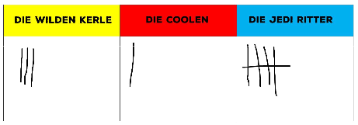
Good Behavior Game – Vorbesprechung
Gewinne überlegen
Gewinne gemeinsam mit der Klasse überlegen
Gewinne sollen der gesamten Klasse zugute kommen
Gruppeneinteilung
Klasse wird in 2-3 Gruppen eingeteilt
Vorüberlegungen durch die Lehrkraft: Wie setzt sich die Gruppe zusammen (sozialen Fähigkeiten, Stärken, Schwächen, Rollen etc.)?
Gruppennamen und -symbole
Liste für jedes Team erstellen (um Fouls einzutragen)

Slide 44
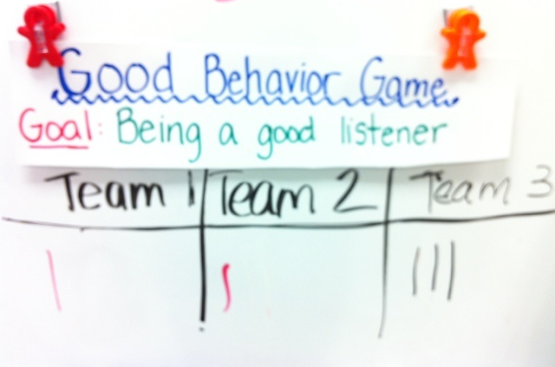
Good Behavior Game – Durchführung / Auswertung
Spielzeit
Am Anfang / bei Erstklässlern: Spielphase max. 10 Minuten
Ab 2. Klasse / bei mehr Übung: bis zu 20 Minuten.
Visualisierung der Spielzeit (z.B. Sanduhr, Eieruhr, Timer) als Hilfe für die Schüler zur Einschätzung der Spielzeit
Spiel spielen:
Zeit startet, der Unterricht geht seinen
gewohnten Gang
Bei Regelverletzung bekommt die Gruppe
einen Strich (Foul) – dieses wird in die Tabelle
eingetragen
Nach Ablauf der vereinbarten Zeit:
Jedes Team mit Fouls ≤ 4 gewinnt das Spiel.

Slide 45
Good Behavior Game – Wirkung
Kooperatives Arbeiten
Abnahme von Unterrichtsstörungen
Steigerung der Aufmerksamkeit
Verbesserung der Selbstkontrolle
bessere Gruppenkohäsion
höhere Motivation und Erfolgserleben bei adäquatem Verhalten
Steuerung des Schülerverhaltens
Gewinn von Unterrichtszeit
Verbesserung des Klassenklimas

Slide 46
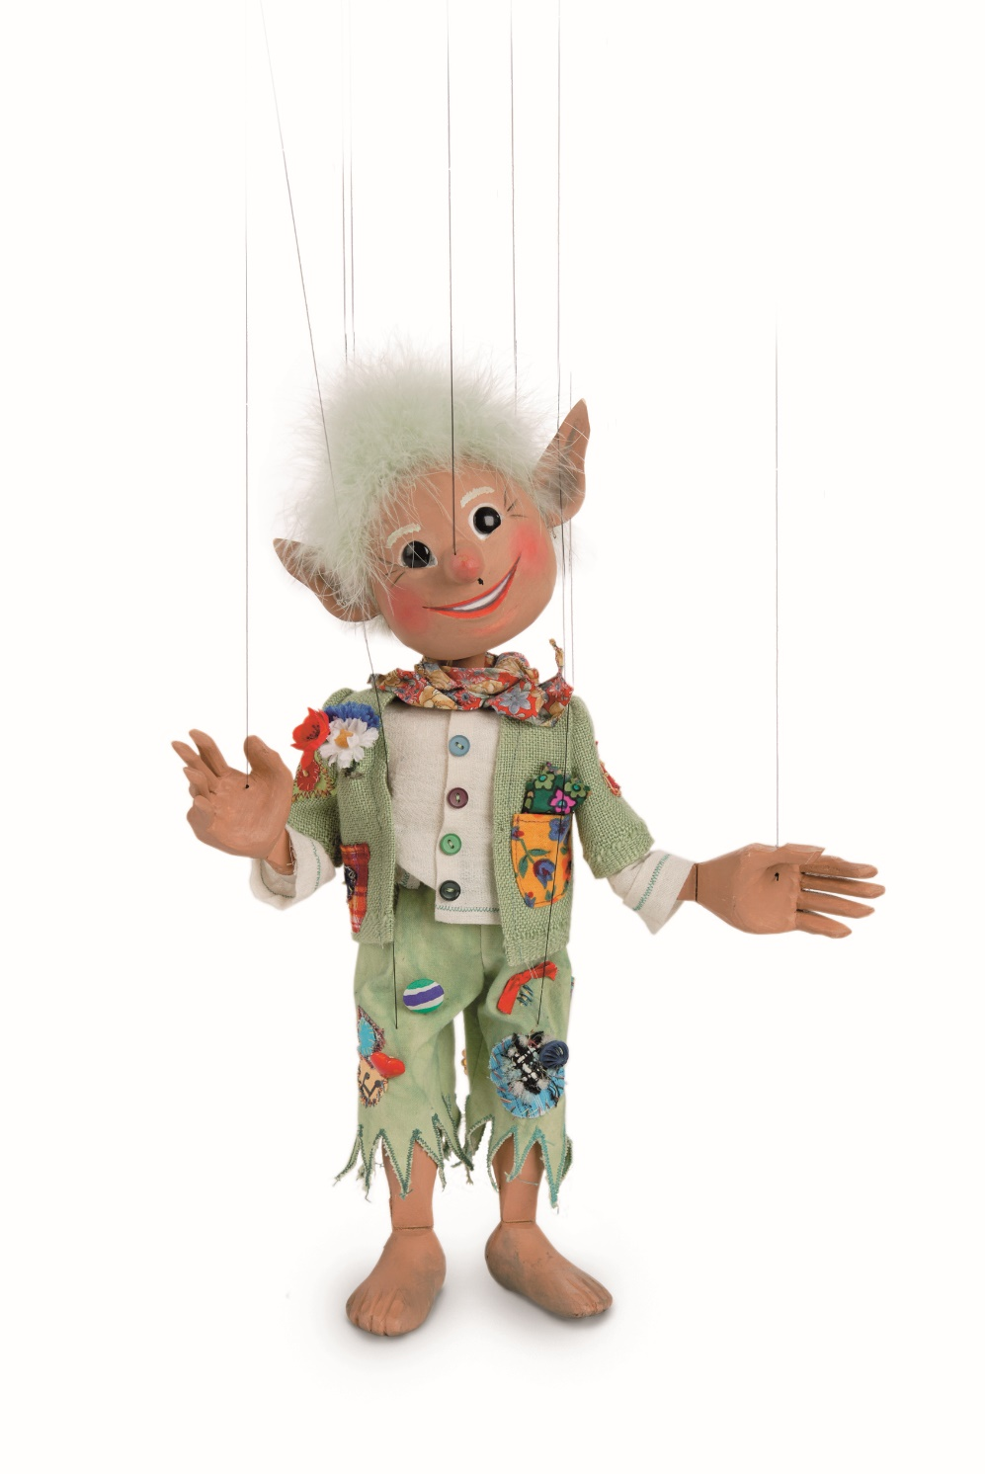
Einen erholsamen Abend
und einen guten Nachhauseweg!
© Papilio gGmbH

Slide 47

Dein*e Ansprechpartner*in
(Name und Kontakt Trainer*in)
Papilio gGmbH
info@papilio.de
Wir freuen uns, von dir zu hören/zu lesen!

